Slide 1



TRƯỜNG TIỂU HỌC HÒA NGHĨA
CHÀO MỪNG
QUÝ THẦY, CÔ GIÁO VỀ DỰ GIỜ THĂM LỚP
Môn: Tiếng Việt - Lớp 2A
Giáo viên: Nguyễn Thị Mai Lan

Slide 2
Bài 28: KHÁM PHÁ ĐÁY BIỂN
Ở TRƯỜNG SA
Tiết 4

Slide 3
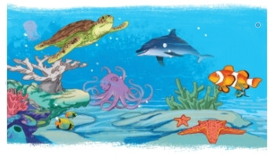
1. Nói tên các loài vật trong tranh.
1. Nói tên các loài vật trong tranh.
rùa biển
cá heo
san hô
bạch tuộc
cá hề
sao biển

Slide 4
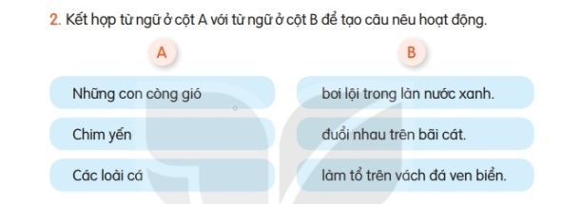

Slide 5











